Slide 1
In-SERT.info
( SERVICES INSERTION a l’EMPLOI et REUTILISATION de MATERIELS TECHNOLOGIQUES ) ( In- SERVICES FOR EMPLOYEMENT AND REUSE OF TECHNOLOGY)
Lie la lutte contre le chômage des jeunes et celles contre le rechauffement climatique
et la protection de l’environnement , decouvrez comment …

Slide 2
CONSTAT
Trouver un emploi est difficile, surtout quand on est jeune et sans expériences, sans diplôme ou plutôt compétences c’est encore moins facile.
Et ses causes
beaucoup de jeunes gens rencontrent des difficultés à financer leurs études pour obtenir un diplôme ou des compétences.
L’acces a la formation en ligne est quasi impossible par manque d’ordinateurs
OR DES MILLIONS D’ORDINATEURS USAGES MAIS EN ETAT DE MARCHE SONT JETES ! N’EST CE PAS LA LA SOLUTION ?

Slide 3
SOLUTION
13 PLATEFORMES de FORMATION ET TELETRAVAIL OUVERTES A TOUS FINANCEES PAR LA REUTILISATION de 1300 ORDINATEURS
-COLLECTER 1300 ORDINATEURS USAGES MAIS FONCTIONNELS sur 4 ans
-et In-SERT met en place 13 plateformes autorisant des activités multiples financées par la récupération et la reconstruction des matériels informatiques pour créer des centres d’emplois et des centres d’acces a la formation a distance.

Slide 4
PRODUITS/SERVICES de In-SERT.info
In-SERT comprend les activités suivantes:
Une boutique sociale(www.au-moinscher.com) pour revendre des matériels récupérés garantis (remis en état si nécessaire) à prix 25% à 60% moins cher que le marché.
Dispenser 100 fois plus que de machine par centre (13 centres) de formations courtes en informatique à prix réduit aux jeunes sans qualification. 10.000Ar pour 5h
Offrir des emplois (400-600-800/centre en horaire décalés) de télétravail grâce au parc informatique www.telesecretariats.com
Fournir un espace cyber à prix réduit.
Proposer nos formation longues qualifiantes: Digital marketing/commerce en ligne (2021) Réparation et maintenance électronique (2021) www.ifpoor.org
Soutenir des créations d’entreprise par un accompagnement et accès aux équipements ( espace de coworking avec séminaires) Nous serons ainsi un incubateur bientôt www.a-accelerator.com
Participer à la redistribution des revenus et des chances en octroyant 25% du chiffre d’affaire à des étudiant(e)s méritant(e)s sous formes de bourses ou prêts d’études. www.boursesetudes.org

Slide 6
Marché/Cible
Les etudiants en etudes ou n’ayant pas les moyens de poursuivre leurs etudes par la voie classique et les gens en emplois ayant besoin de formation a l »informatique, leshabitants, sont les principaux cibles ( la participation de la communauté est nécessaire).Le partage des ressources grâce a la redistribution de 20 à 25% du prix de vente garanti l’investissement social.
In-SERT permet de soutenir tous les gens qui ne peuvent pas payer 600000 Ariary un ordinateur plus les cours/Formation/Forfait Internet.
In-SERT est une entreprise pour le bien du plus grand nombre et les communautés locales, mettant l’accent sur l’autonomisation des femmes et des jeunes.

Slide 7
BUSINESS MODEL
In-SERT est une collaboration entre des investisseurs, des donateurs, des réparateurs, des formateurs et des bénéficiaires.
Les centres sont des plateformes ou parcs d’ordinateurs a activites multiples
C’est une entreprise SOCIALEMENT RESPONSABLE ET INCLUSIVE, autofinancée par la collecte des dons des matériels informatiques et électroniques réutilisable (voire remis en état).
Les centres In-SERT priorisent le recrutement des jeunes femmes et des jeunes non qualifiés dans leur effectif.

Slide 8
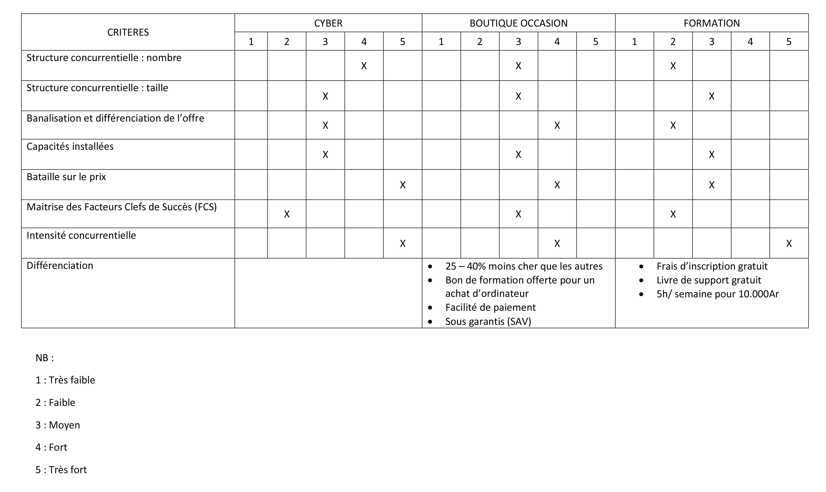
ANALYSE CONCURRENTIELLE

Slide 9
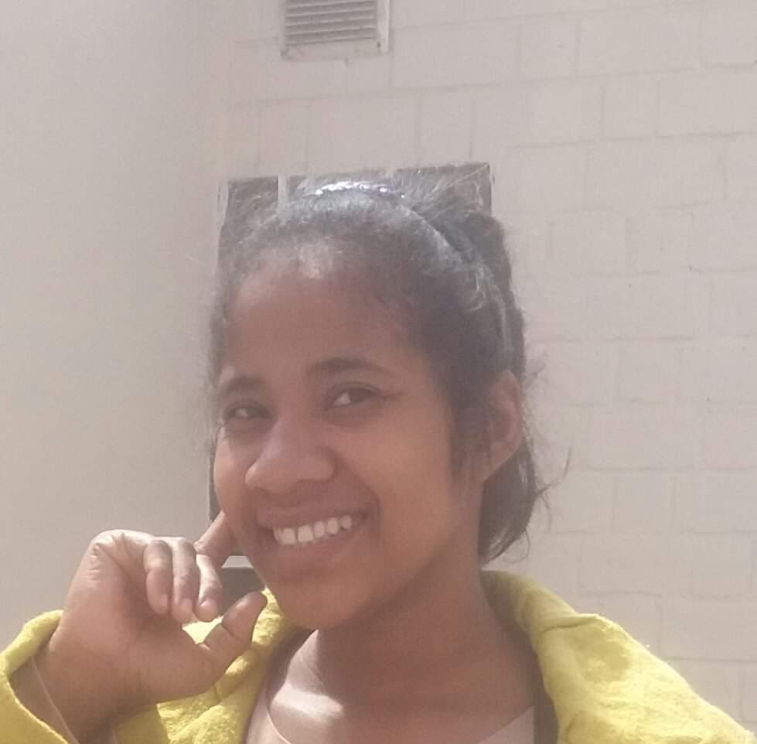
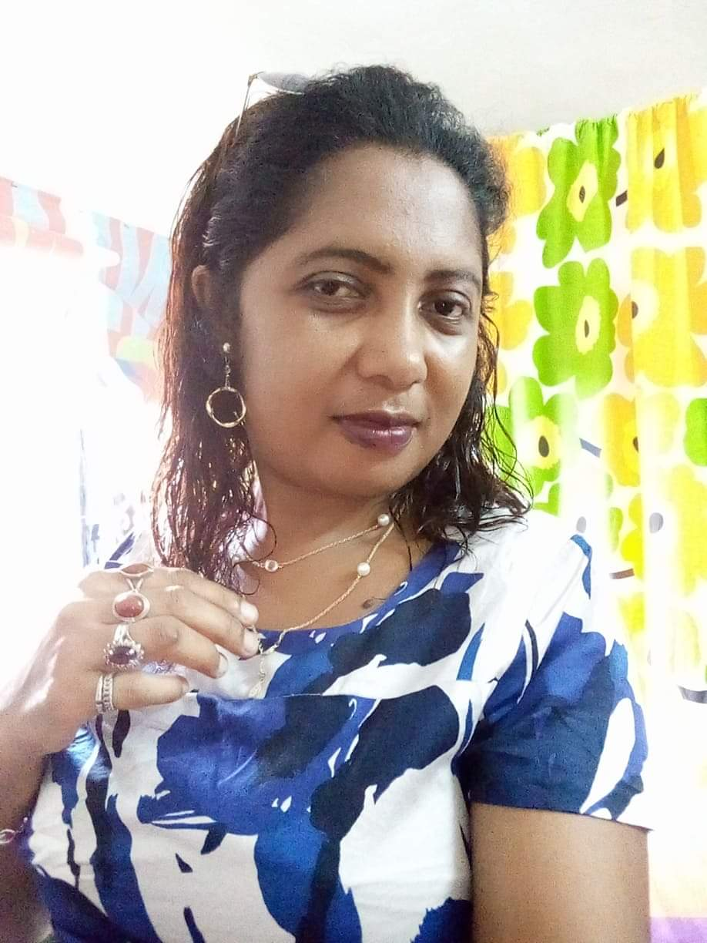
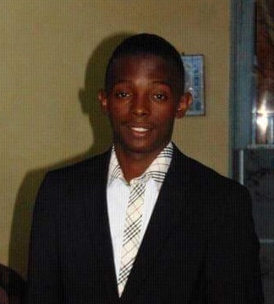
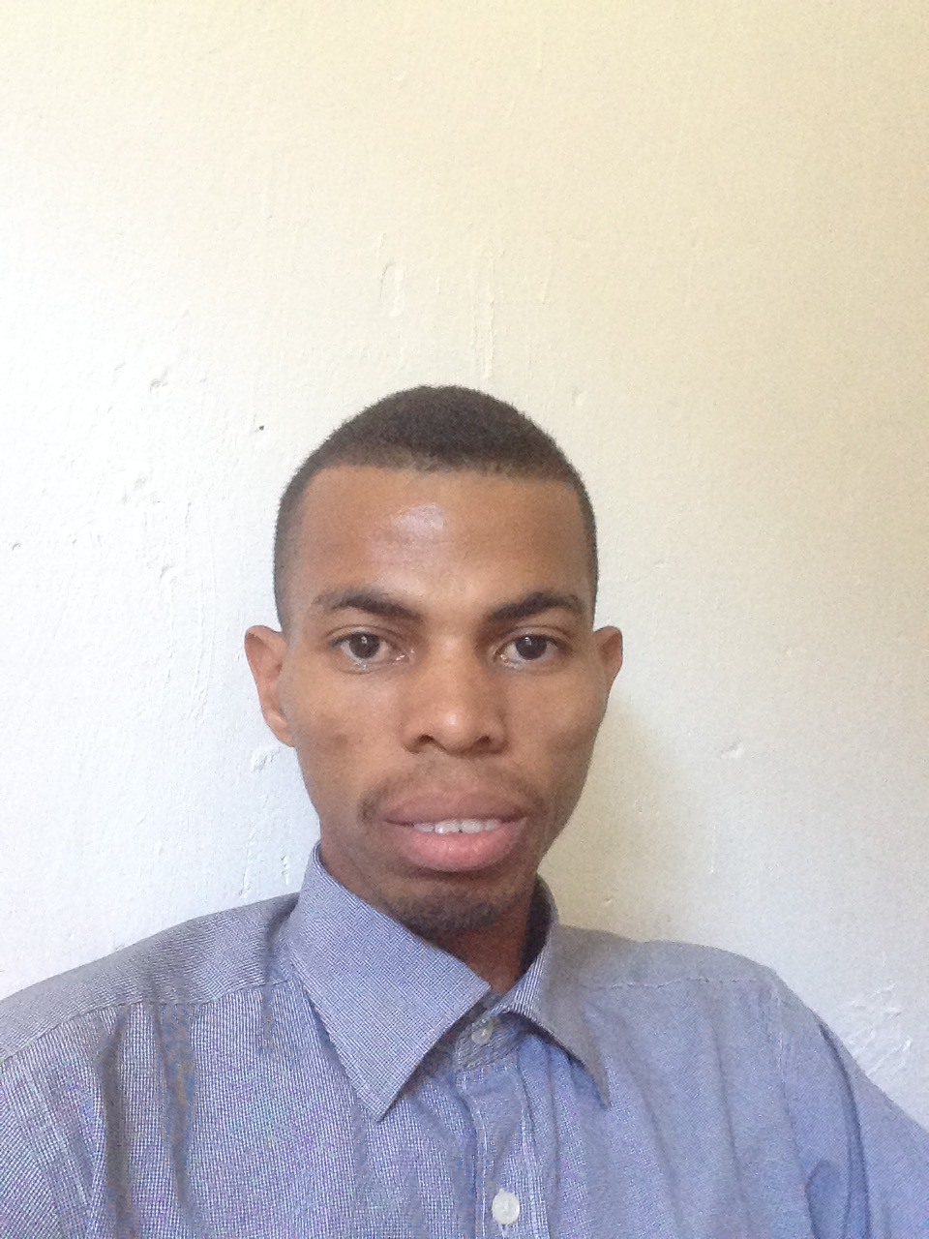
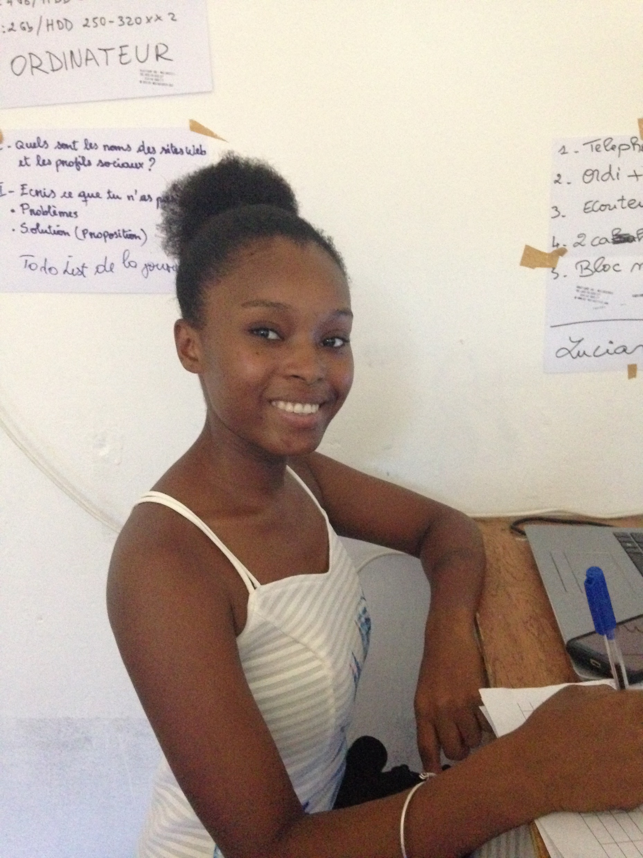
EQUIPE In-SERT
RASOAMBOLOLONA Anita
Gérante - 50%
Diego Suarez
Donateurs, Conseillers,
Soutiens
DERIKY Bismark Responsable des Ressources Humaines 2ans d’études en Administration Générale et Gestion des RH
HASIMALALA Béatrice
Gestionnaire Comptable 8 ans d’experience de
Responsable Administratif
MANAMAHEFA Rodruck Web et Informatique
Ingenieur Polytechnique électronique informatique industriel
SOLO Luciana
Secrétaire 2 ans d’études
en Economie
Et Rene, Jonah, Julienne etc

Slide 10
ROADMAP

Slide 11
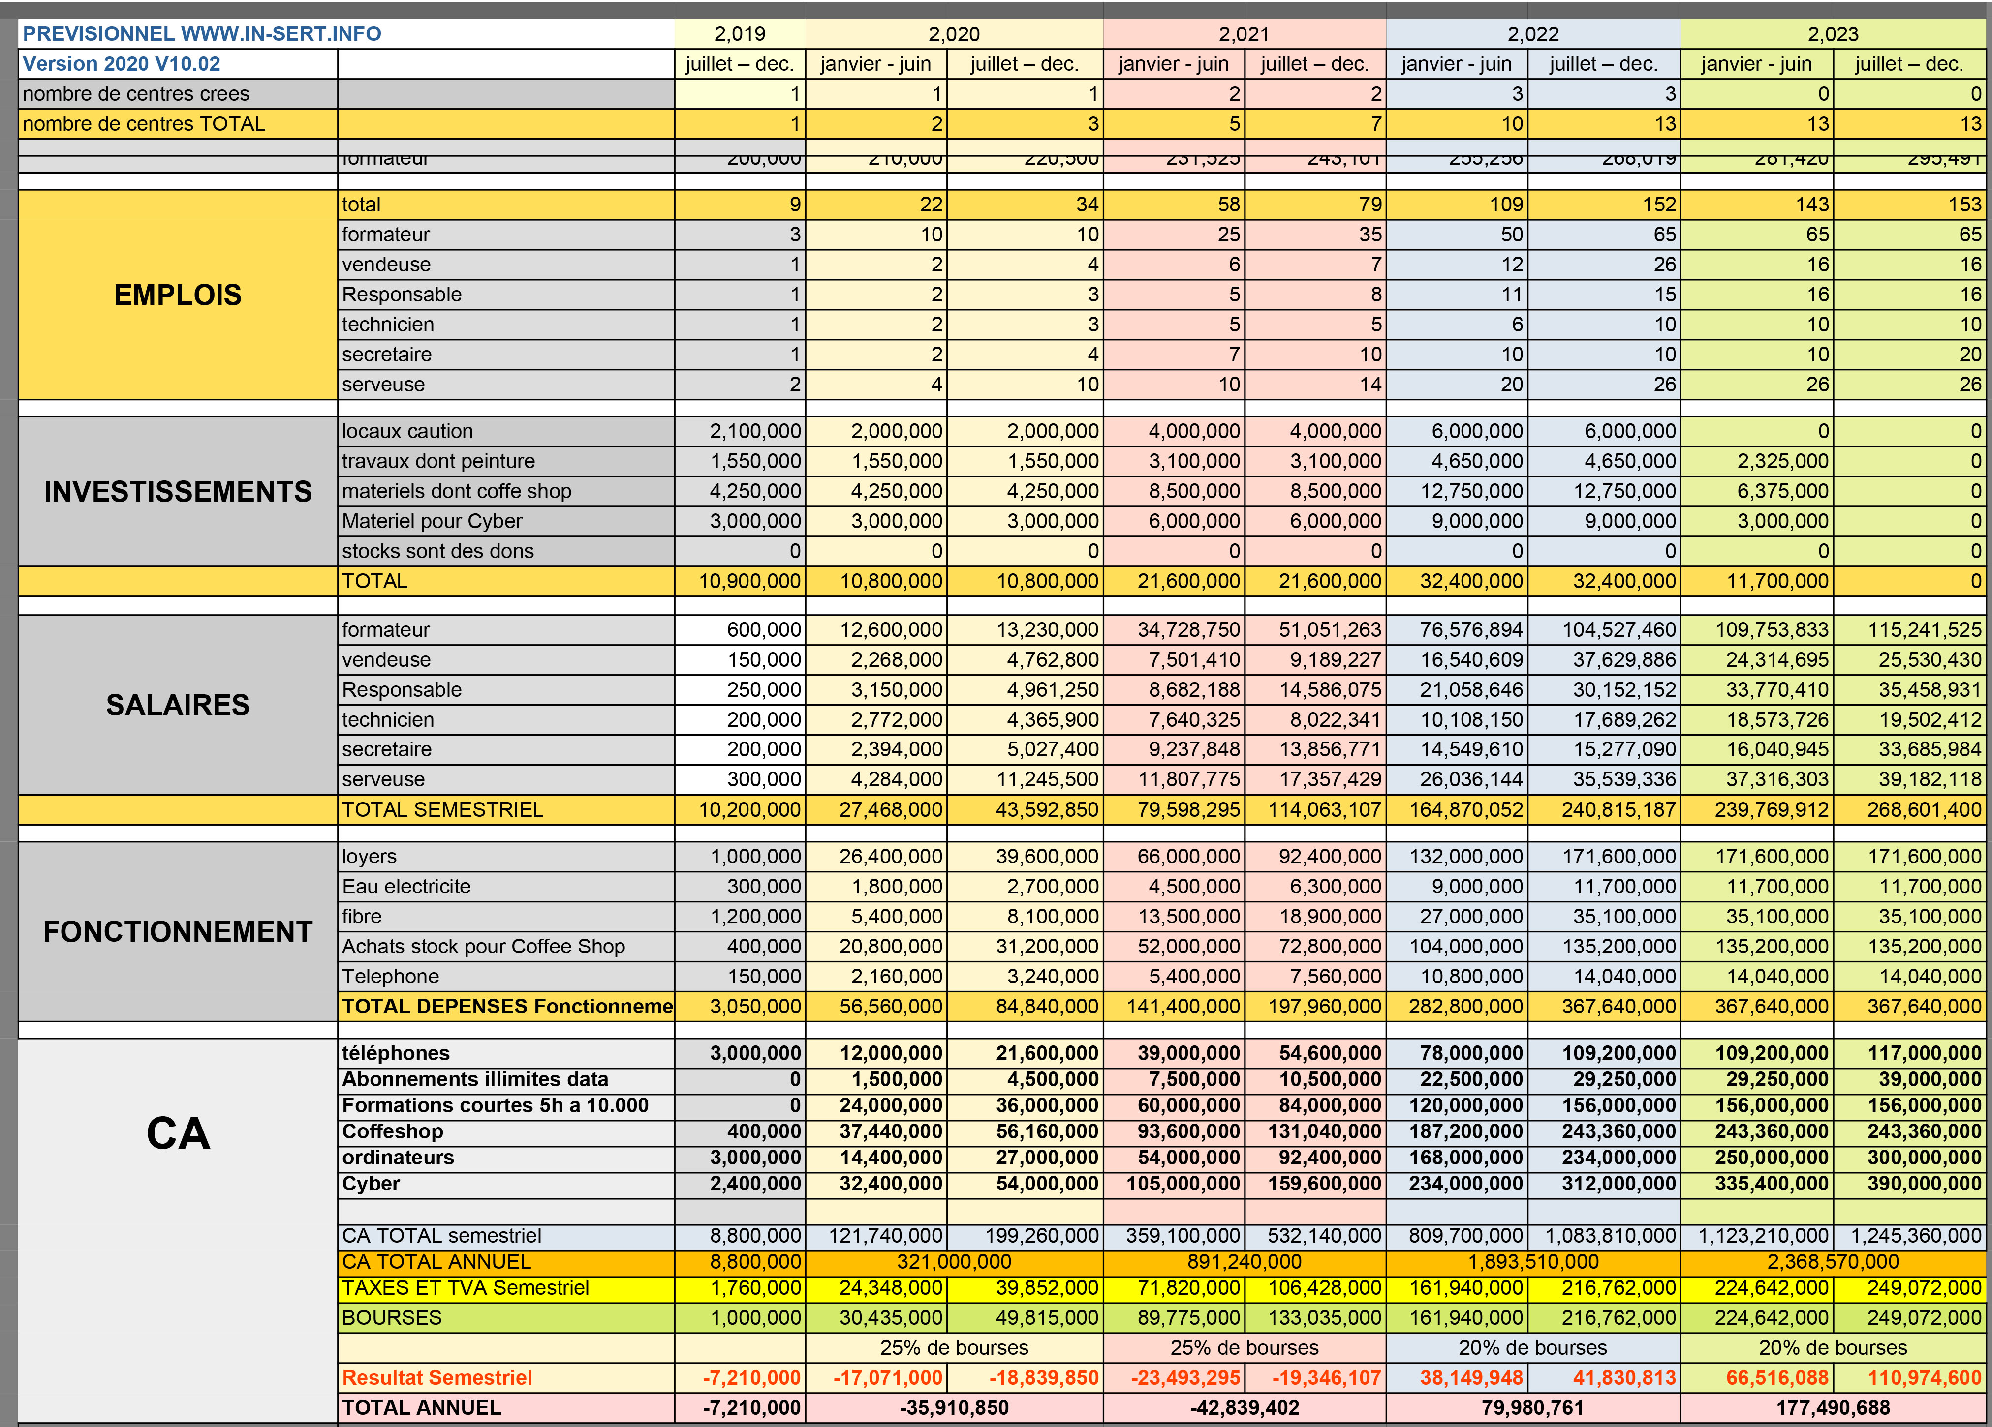
CHIFFRE CLES

Slide 12
BENEFICES ET RESULTATS
DEMOCRATISATION DES ORDINATEURS ET TELEPHONES (-25 a -60% du prix)
FORMATIONS ET TELEFORMATION : 40.000 par an
TELETRAVAIL possible : 400 a 600 emplois
Emplois au sein de In-SERT : 160
ESPACE DE COWORKING AVEC SEMINAIRES pour les futurs entrepreneurs : 13
Bourses d’etudes : 100 par an

Slide 13
Biographie et resume
13 PLATEFORMES de FORMATION ET TELETRAVAIL OUVERTES A TOUS
FINANCEES PAR LA REUTILISATION
de 1300 ORDINATEURS
Anita RASOAMBOLOLONA, entrepreneuse Malagasy (Malgache) de 23 ans, met en place des centres ou platefomes de formation et de teletravail. Ces parcs informatiques accessibles a tous sont financés par la récupération et le reconstruction d'ordinateurs usagés. Ces centres In-SERT.info dispensent des formations courtes à l'informatique et pratiques, ils permettent aussi le télétravail.
Ainsi l’idée d'In-SERT.info est d'aider les jeunes à acquérir des compétences afin de pouvoir postuler à un emploi voire un emploi stable à travers la formation continue pour adultes, de plus In-SERT.info comme entreprise socialement responsable distribue 20 à 25% de son chiffre d'ffaires en bourses d’études aux jeunes qui ont des difficultés à financer leurs études supérieures. Les ordinateurs collectés et reconstruits sont vendus par de 25 a 60% moins cher afin de démocratiser l'accès a la formation en ligne et au télétravail.
« Je suis une femme une femme inconnue du monde (ni diplômé ni salarié), je n’ai pas beaucoup d’expérience, je pars avec pas mal de handicaps ! » comme bon nombre de malagasy.
Anita RASOAMBOLOLONA, a lancé la start-up In-SERT, à tout juste 23 ans. Initiative qui a pour ambition de former le plus grand nombre possible de personnes en formations courtes puis en formation longues comme : Techniciens en maintenance electronique , Assistant(e) en marketing digital (internet)… et d’aider les jeunes qui ont la difficulté de payer des études après le baccalauréat.
« Cette année nous demarrrons les formations courtes et en parallèle, nous proposerons dans un an des formations longues au numériques (assistant de communication digitale, e-commerce…) et pratique (maintenance des appareils électroniques, réparation de ses appareil électroniques). Ces formations seront accessibles et ouvertes à tous, afin d'aider les malgaches qui en ont besoin et leur permettre de décrocher un emploi stable dans une entreprise locale ou étrangère.
Nous proposons aussi déjà des bourses d’étude afin de pouvoir répondre aux besoins des jeunes venant de familles fragiles et ce dans les autres filières. Ces bourses d’études sont accessibles à tous les jeunes malagasy défavorisés afin de pouvoir les aider financièrement à continuer ou reprendre leurs études après le baccalauréat » résume la jeune femme inconnue du monde.
POURQUOI CE PROJET ?
Ce projet n’était pas son rêve d’enfance, mais un an après avoir eu son baccalauréat, elle a commencé à étudier ce projet après avoir connu EMMAUS (initiative de l'Abbé PIERRE, France, depuis 1954!)
En effet, « Mon rêve était de devenir un docteur mais malheureusement je n’ai pas pu réalisé mon rêve d’enfance. Après avoir eu mon diplôme BEPC, mes parents n’ont pas eu les moyens de me faire intégrer un lycée, j’ai organisé des cours particuliers avec des amis qui ont la même difficulté que moi, en allant à la bibliothèque suivre des cours sur internet quand on a le moyen car la connexion a internet coute vraiment très cher à Madagascar. C’est après beaucoup d'efforts que j’ai eu mon diplôme de baccalauréat juste après mon BEPC (j’avais 16 ans). Et malheureusement encore mes parents n’ont pas eu les moyens de payer mes études universitaires alors j’ai tout arrêté et j'ai oublié mon rêve d’enfance car il fallait encore 7 ans d’études au minimum. En comparent mon histoire avec celui de mes amis et de mes voisins j’ai pu constater que le problème financier ou simplement de manque d'accès aux formations sur internet peuvent détruire le rêve d’enfance d’une personne et de millions d'autres. J'ai décidé d'essayer de collecter des Equipements Electriques ou Electronique au lieu de les jeter, et leur en donnant une seconde vie à ces matériels obsolètes usagés mais toujours fonctionnels pouvoir donner des formations et du travail aux jeunes malgaches pour éviter qu'ils ne deviennent des malfaiteurs car ils seront chômeurs. De plus les ordinateurs collectés en trop je peux les vendre à prix réduit de 25 a 60% de la valeur habituelle contribuant ainsi à la vulgarisation le l'accès a internet comme a l'époque l'inventionde Gutemberg (L'impression de livres) a permi aux gens l'accès à la formation et l'écrit. Enfin j'utilise les bénéfices pour payer des bourses d'études à des bénéficiaires. » se rappelle -t-elle émue, proche des larmes.
SIGNIFICATION DE In-SERT
In-SERT vient du mot insertion, donc c’est une insertion en emploi, instruction pour la société civile et un modèle économique économique inclusif voire universel. Il permet aussi d'agir pour la protection de l’environnement et la lutte contre le changement climatique. In-SERT.info s'inscrit dans le développement durable et la responsabilité sociale.

Slide 14
?
FINANCEMENT PARTICIPATIF
« Mes équipes sont mon premier soutien, ils m’ont encouragées depuis que je les trouvées » confie-elle. Ses équipes et elle, se cotisent pour rassembler 1 000 000 Ar avec l’aide de son partenaire et l’aider à monter sa start-up.
Les premières session de formation courtes In-SERT ont été lancées le 13 mars 2020 et les bourses d’études locale commencent a la rentree 2020.
« Les formations se déroulent sur une semaine (pour les formations courtes) et 2 a 3 ans pour les formations diplômantes (formations longues). Le coût des formations est de 10 000Ar (2.5€) pour une formation courte niveau 1 (cad logiciel unique), a 100.000Qr (25€) pour une formation multiple. Les formations longues seront facturées à 50 000Ar/mois (12.5€/mois) pour une formation diplomante. OU GRATUITEMENT pour les bénéficiaires de bourses d’études boursesetude.org (1 an renouvelable) » Insiste Anita RASOAMBOLOLONA
Une initiative de collecte de dons est organisée dès Juin 2020 dans le cadre de l'extension de boursesetudes.org
QU'EST CE QUE CES FORMATIONS ET BOURSES D’ETUDES APPORTENT ?
Ces Bourses d’études sont idéalement destinées aux jeunes étant en difficulté financière ou venant d’une famille défavorisée, qui veulent continuer leurs études universitaires au sein des instituts ou universités de Madagascar qu'elles soient publiques ou privées.
La formation est accessible pour tous que ce soit un(e) adolescent(e) (non encore adulte), étudiant(e) ou sorti (e)…qui veut augmenter ou acquérir des compétences professionnelles sur l'usage d'un ordinateur, bureautique ou en communication sur internet (e-commerce inclus) voire en maintenance informatique.
In-SERT est en partenariat avec des quelques personnes physiques et morales (entreprises)de différentes origines comme I'irlande, la Grande Bretagne, la France, et bien sûr Madagascar… In-SERT reçois des dons de matériels venant de ses partenaires étrangers comme des ordinateurs, smartphones…
Le plus important, c’est que c'est In-SERT qui paie les frais scolaires, fournitures, logement, nourriture, transport… des étudiant'e)s boursier(e)s. Ce qui rassure les donateurs !
Les matériels utilisés pour les formations professionnelles ont été donnés a titre gratuits
Il est aussi possible que les gens formés par In-SERT puissent travailler au sein de l'entreprise In-SERT ou autres entreprises. C'est le but !

Slide 15
COMMENT BENEFICIER DE CET BOURSE D’ETUDE LOCALE OU DE FORMATIONS PROFESSIONNELLES DIPLOMANTES?
Pour bénéficier de cette bourse d’études locale il suffit d’envoyer son dossier composé de :
-Son curriculum Vitae (CV)
-Lettre de motivation
-Copie CIN
À l’adresse suivante : in-sertmada@hotmail.com
Et la dernière étape avant admissibilité est un entretien individuel
Pour accéder aux formations professionnelles, il s’suffit juste d’envoyer sa copie CIN et de remplir la fiche d’inscription en ligne à l’adresse in-sertmada@hotmail.com
LE BUT DE In-SERT en FORMATION :
-Faire 40,000 formations par an dans 13 centres
-Donner les moyens à 300 à 600 emplois en teletravail
-Apporter 100 bourses d'études pqr elle même et collecter 1000 bourses d’ici à 3 ans
L’OBJECTIF de In-SERT.info
Anita RASOAMBOLOLONA, fondatrice de In-SERT.info souhaite réduire le taux de chômage des jeunes qui atteint 70% a Madagascar et augmenter le taux des gens qui ont obtenu les diplômes universitaires à Madagascar, en offrant une opportunité aux jeunes d’obtenir une bourse d’étude locale, s'intégrer à la formation professionnelle voire leur offrir un métier au sein de l’entreprise In-SERT (150 emplois crées en 4 ans).

